Slide 1
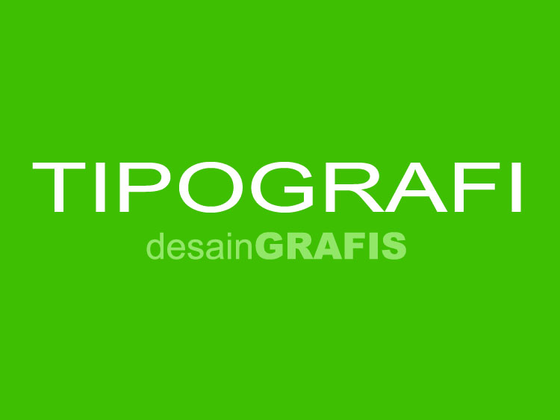
MATERI 4

Slide 2

PENDAHULUAN
TIPOGRAFI adalah suatu ilmu dalam memilih dan menata HURUF dengan pengaturan penyebarannya pada ruang-ruang yang tersedia, untuk menciptakan kesan tertentu, sehingga dapat menolong pembaca untuk mendapatkan kenyamanan membaca semaksimal mungkin.
Ahli Tipografi disebut TIPOGRAFER (ahlinya tipografi gitu...)
Huruf dan tulisan memiliki arti amat penting bagi manusia. Bahkan, yang namanya peradaban atau masa sejarah ditandai dengan peristiwa dikenalnya tulisan oleh manusia.
Zaman sebelum ada tulisan sering disebut zaman prasejarah. Kalau Anda melihat ke buku atau ke layar komputer, Anda akan melihat huruf dan tulisan. Di jalanan pun Anda akan melihat tulisan. Di pakaian, di badan mobil dan pesawat terbang, bahkan di gua-gua purbakala Anda bisa menjumpai tulisan. Selain gambar, HURUF adalah cara manusia berKOMUNIKASI secara VISUAL.

Slide 3

Tipe/Typeface dan Font
Huruf “A” atau “a” di sebuah tulisan bisa berbeda dari huruf “A” dan “a” yang lain. Keduanya adalah abjad alfabet yang sama, tapi jenis hurufnya berbeda. Bisa jadi yang satu lebih tebal atau gemuk dari yang lain, bisa jadi kaki-kaki hurufnya ada yang memiliki tangkai, atau lebih pendek atau lebih panjang, dan sebagainya.
Sebuah jenis huruf yang sama kadang diberi nama tertentu (misalnya: Times New Roman). Jenis huruf ini disebut typeface, atau singkatnya tipe. Sekarang orang juga sering menyebut jenis huruf dengan font
Di dalam dunia tipografi tradisional (nondigital), yaitu saat huruf dicetak menggunakan balok-balok logam, font memiliki arti lain kumpulan balok-balok huruf logam yang memiliki satu typeface dan satu ukuran tertentu.
Belakangan barulah orang-orang komputer memakai kembali istilah font untuk bidang tipografi digital.

Slide 4

Jenis Huruf
Serif, dengan ciri memiliki sirip/kaki/serif yang berbentuk lancip pada ujungnya. Persis mendekati ujung kaki-kaki hurufnya, baik di bagian atas maupun bawah, terdapat pelebaran yang menyerupai penopang atau tangkai. Kesan yang ditimbulkan adalah klasik, anggun, lemah gemulai dan feminin. Menurut sejarah, asal-usul bentuk huruf ini adalah mengikuti bentuk pilar-pilar bangunan di Yunani Kuno.
Kegunaan tangkai serif. Pada ukuran teks kecil, seperti seukuran tulisan teks di surat kabar atau buku, umumnya tangkai pada kaki-kaki font serif membantu agar tulisan mudah dibaca.
WHY? Karena tangkai font serif membantu membentuk garis tak tampak yang memandu kita mengikuti sebuah baris teks. Karena itulah banyak buku-buku di-layout dengan serif.
Times New Roman Bodoni MT Georgia

Slide 5

Sans Serif, dengan ciri tanpa sirip/serif, dan memiliki ketebalan huruf yang sama atau hampir sama. Kesan yang ditimbulkan oleh huruf jenis ini adalah modern, kontemporer dan efisien.
Pada kondisi-kondisi berikut ini:
huruf amat kecil (seperti tulisan bahan-bahan di label makanan)
huruf amat besar (seperti di plang-plang merek) yang harus dilihat dari jauh
di layar monitor
Huruf sans serif kadang lebih mudah dibaca.
WHY? Karena justru kaki-kaki font serif memperumit bentuk huruf sehingga sedikit lebih lama dibaca.
Jika huruf kecil sekali atau pada resolusi rendah seperti di layar monitor, kaki serif bisa tampak bertindihan dan menghalangi pandangan.
Arial Century Gothic Comic Sans

Slide 6

Script,
Huruf sambung atau script bisa juga Anda sebut “huruf tulis tangan” (handwriting) karena menyerupai tulisan tangan orang. Atau bisa juga disebut “huruf undangan” karena hampir selalu hadir di kartu-kartu undangan karena dipandang indah dan anggun. Ada berbagai macam huruf script dan handwriting, mulai dari yang kuno hingga modern, dari yang agak lurus hingga miring dan amat “melingkar-lingkar”. Kesan yang ditimbulkannya adalah sifat pribadi dan akrab.
Miscellaneous/Decorative, merupakan pengembangan dari bentuk-bentuk yang sudah ada. Ditambah hiasan dan ornamen, atau garis-garis dekoratif. Kesan yang dimiliki adalah dekoratif dan ornamental.
French Script MT Brush Script Edward Script ITC
Jokerman Magneto Snap ITC

Slide 7

4 Prinsip Tipografi
Legibility
Readibility
Kualitas pada huruf membuat huruf tersebut dapat dibaca
Penggunaan huruf dengan memperhatikan hubungannya dengan huruf lain sehingga terbaca

Slide 8

Visibility
Clarity
Kemampuan suatu huruf, kata, kalimat dalam suatu karya komunikasi visual dapat terbaca dalam jarak tertentu
Kemampuan huruf-huruf dalam karya desain dapat dibaca dan dimengerti oleh pengamat yang dituju

Slide 9

4 Karakter Huruf
Vertical : stroke vertikal sebagai stroke utama ex. E, F, H, I, L, T
Curved : stroke utama melengkung ex. C, O, Q, S
Oblique : stroke utama diagonal ex. A, K, M, V, W, X, Y, Z
Combination : stroke utama gambar antara vertikal dan melengkung ex. B, D, G, J, P, R, U

Slide 10




Kelompok huruf dari sudut NEGATIF
Ruang negatif sudut lengkung
Ex. B, C, D, G, O, P, Q, R, S, U
Ruang negatif sudut persegi
Ex. E, F, H, I, L, T
Ruang negatif sudut segitiga
Ex. A, K, M, N, V, W, X, Y, Z

Slide 11


Kelompok Huruf dari Sudut GEOMETRI
Kelompok garis tegak datar
Ex. E, F, H, I, L, T
Kelompok garis tegak miring
Ex. K, A, M, N, V, W, X, Y, Z
Kelompok garis tegak lengkung
Ex. B, D, G, J, P, R, U
Kelompok garis lengkung
Ex. C, O, Q, S

Slide 12
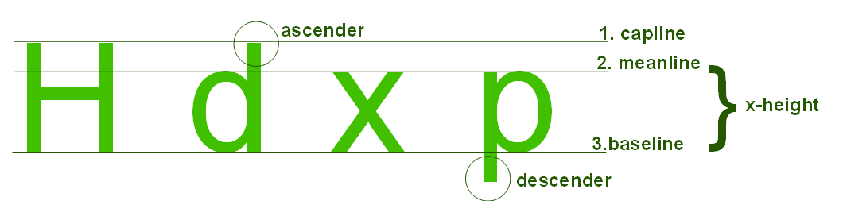
Garis Bantu Huruf
Capline : garis maya lurus bagian teratas huruf besar
Meanline : garis lurus bagian teratas huruf kecil
Baseline : garis maya lurus bagian terbawah huruf
Descender : bagian huruf kecil yang berada di bawah baseline
Ascender : bagian huruf kecil yang berada diantara meanling dan capline
X-Height : jarak baseline ke meanline

Slide 13
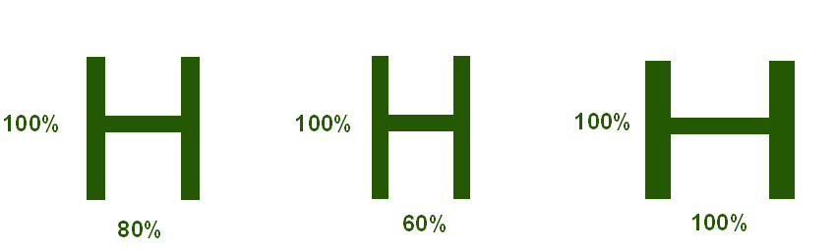
Perbandingan Besar Huruf

Slide 14
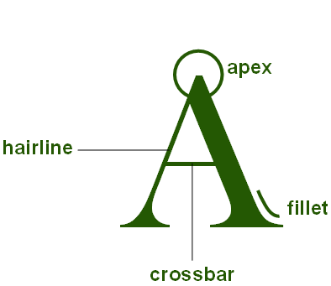
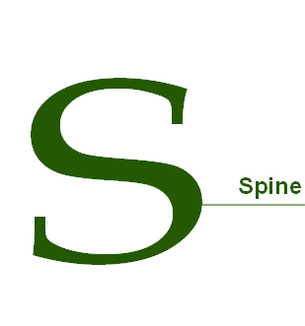
Bagian-bagian Jenis Huruf
Apex : ujung segitiga uppercase A
Hairline : stroke tertipis
Crossbar : garis horisontal yang menghubungkan 2 sisi huruf
Fillet : garis lengkung yang
menghubungkan serif dan stem
Spine : garis melengkung ditengah huruf S

Slide 15
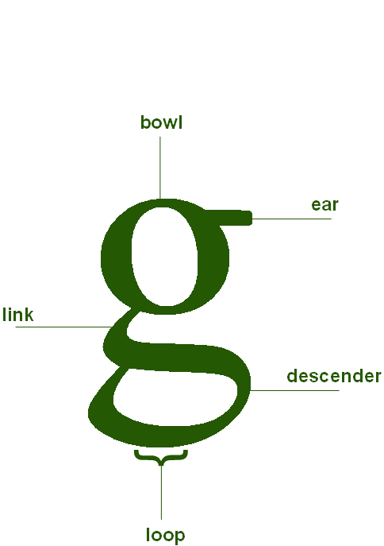
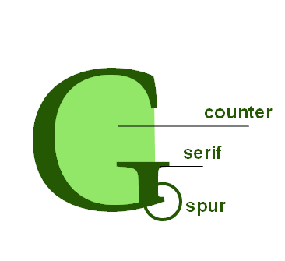
Bowl : stroke yang melengkung menutup counter huruf
Ear : stroke kecil yang keluar dari kanan bowl huruf g
Link : stroke yang menghubungkan
bowl dan loop pada huruf g
Loop : bowl yang ada di bagian
bawah huruf g
Counter : negative space
tertutup/terbuka
Serif : stroke pendek keluar dari
stroke utama
Spur : stroke kecil (lebih kecil dari
Serif)

Slide 16




Arm : garis horisontal yang keluar,
baik yang menempel
stroke/tidak
Eye : counter huruf lowercase
Leg : diagonal stroke bawah pada
huruf K
Shoulder : stroke melengkung yang
keluar dari stem
Tail : stroke bawah yang
melengkung pada huruf R & J

Slide 17

Letter Syntax
Letter Syntax
penggabungan huruf-huruf untuk memperoleh suatu konfigurasi bentuk baru
Hal yang harus diperhatikan dalam letter syntax :
Contras : typeface beda, karakter huruf beda
Simplicity : negative-positive tidak terlalu kompleks
Proporsi : antara yang tampak dan tidak tampak harus tepat supaya legible
Synthesis : penggabungan elemen-elemen
menjadi satu kesatuan
Overlapping : penumpukan elemen-elemen
menjadi satu

Slide 18

Sistem Pengukuran Huruf
Dalam Tipografi
Meliputi;
Tinggi huruf
Panjang baris huruf
Jarak antar huruf (kerning)
Jarak antar baris (leading)
Unit ukur tipografi;
Point : tinggi huruf
Pica : panjang huruf
Unit : jarak antar huruf
1 pica : 12 pt
1 inch : 8 pica (1 inch = 2,359 cm)
1 inch : 72 pt

Slide 19

TYPE SIZE
Display type : untuk judul (Headline), supaya menarik perhatian ukuran 18 pt ke atas
2. Text Type : untuk teks (text), badan teks ukuran 14 pt ke bawah
PANJANG BARIS HURUF
Panjang ideal : 2 eyespan
Normal : kurang lebih 5-6,5/12-15 pica
Baris yang terlalu panjang dapat membuat pembaca kehilangan starting point (titik awal baris)
* Eyespan adalah jarak pandang mata tanpa harus menggerakan kepala
Jarak antar huruf (kerning)
Tidak boleh terlalu dekat/terlalu jauh
Jarak antar baris (leading)
Tidak boleh terlalu dekat karena mengakibatkan baris yang sama terbaca 2 kali, tidak boleh terlalu jauh karena mengakibatkan pembaca kehilangan starting point

Slide 20

Tugas 2 : Tipografi Eksperimental
Halaman 1 : Data Visual -> Tokoh yang telah Anda pilih
Halaman 2 : Data Verbal -> menceritakan karakter tokoh yang Anda pilih
Halaman 3 : Referensi Huruf -> Huruf/kata yang telah Anda kumpulkan
Halaman 4 : Sketsa huruf -> Beberapa huruf BESAR dan huruf kecil
Halaman 5 : Hasil jadi huruf kecil (a-z)
Halaman 6 : Hasil jadi huruf BESAR (A-Z)
Halaman 7 : Keterangan konsep huruf
Beri nama huruf Anda dan tulis di cover sebagai judul
Warna COVER sesuai kelas lagi yaaa...
Diberi kotak nilainya di pokok kanan bawah, diberi batas 1 cm
Selamat mengerjakan...

